Slide 1

муниципальное бюджетное общеобразовательное учреждение
«Теряевская школа»
Богородского района Нижегородской области
Исследовательская работа
Моя любимая игра - баскетбол
Выполнил
Васильев Иван Эдуардович
учащийся 7 класса
Научный руководитель
Кузмичева Т.П.,
учитель физической культуры
первой кв. категории
2026

Slide 2
Моя любимая игра - баскетбол
Объект исследования: Игра в баскетбол
Цель исследования: изучение игры баскетбол и определение ее влияния на физическое развитие и характер подростка на примере моего личного опыта.
Гипотеза исследования: заключается в том, что регулярные занятия баскетболом положительно влияют на физическое развитие, дисциплину и уверенность в себе у подростков. Каждый выбирает то, что ему по душе. Я выбираю – баскетбол!
Задачи:
Познакомиться с историей Баскетбола
Исследовать популярность игры баскетбол в школе
Проанализировать полученные данные и сделать выводы
Методы исследования:
1. Изучение, сбор и анализ информации
2. Анкетирование
3. Обработка полученных данных

Slide 3
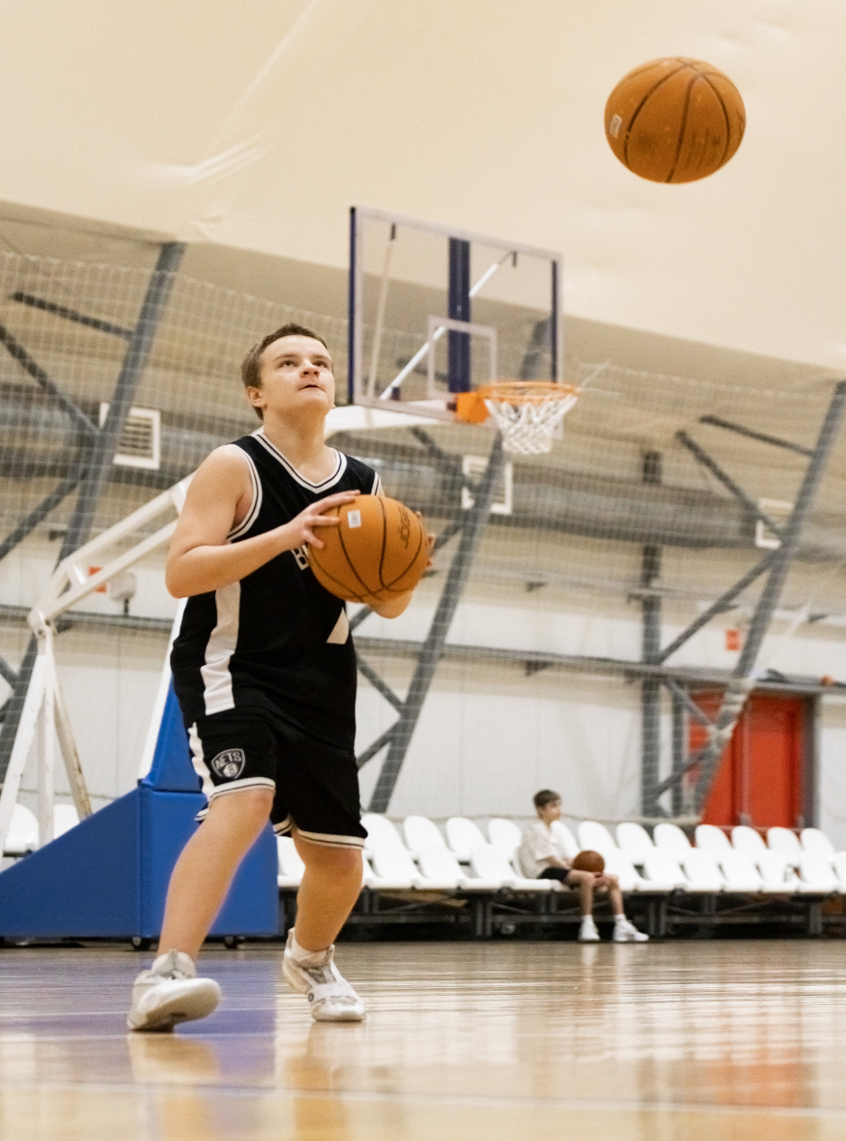

История зарождения Баскетбола
Преподаватель Джеймс Нейсмит придумал бегать по полю с мячом и забрасывать его в подвешенную корзину еще в 1891 году, но именно олимпийским видом спорта баскетбол стал лишь в 1935 году. Женский баскетбол вошел в олимпийскую программу еще позже – в 1976 году.

Slide 4
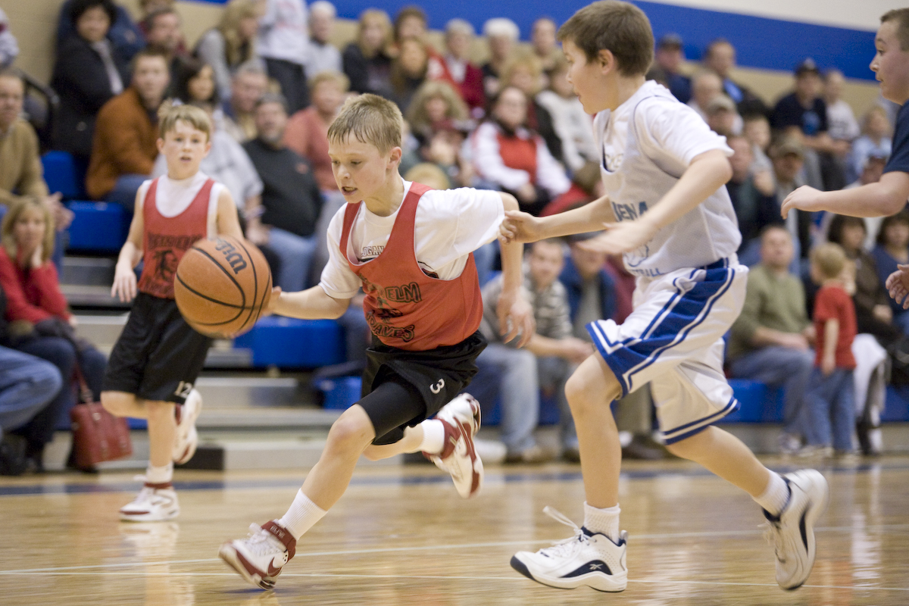
Секции баскетбола в школах Богородского района

Slide 5

Результаты анкетирования

Slide 6

Результаты анкетирования

Slide 7
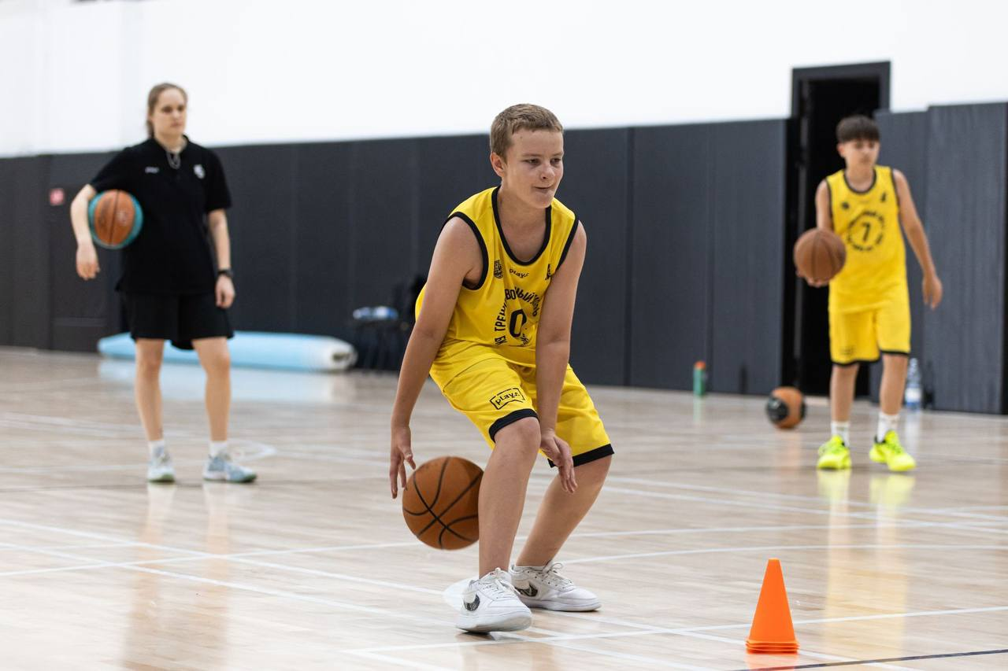
Викторина для обучающихся 5-7 классов на тему «Баскетбол»
1. В каком году был придуман баскетбол?
а) в 1700 году
б) в 1891 году
в) в 1903 году
г) в 1999 году
2. Как зовут человека, который придумал баскетбол?
а) Джон Леннон
б) Джеймс Бонд
в) Джордж Майкл
г) Джеймс Нейсмит

Slide 8
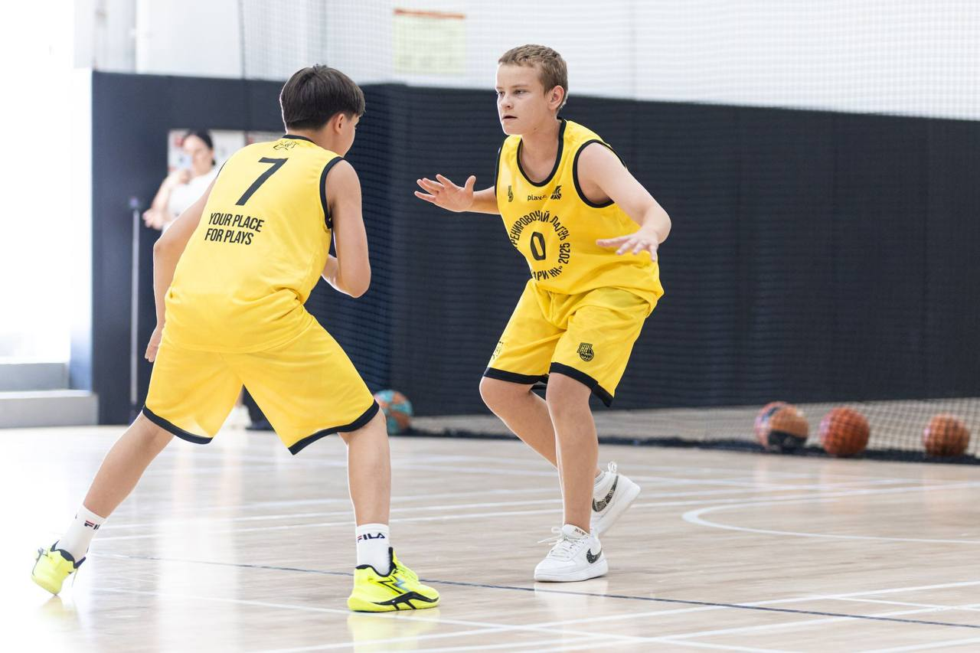
Викторина для обучающихся 5-7 классов на тему «Баскетбол»
3. По сколько человек от каждой команды может одновременно
находиться на игровой площадке?
а) по 5
б) по 7
в) по 9
г) по 11
4. Из скольких периодов состоит игра в баскетбол?
а) из двух
б) из трех
в) из четырех
г) из пяти

Slide 9
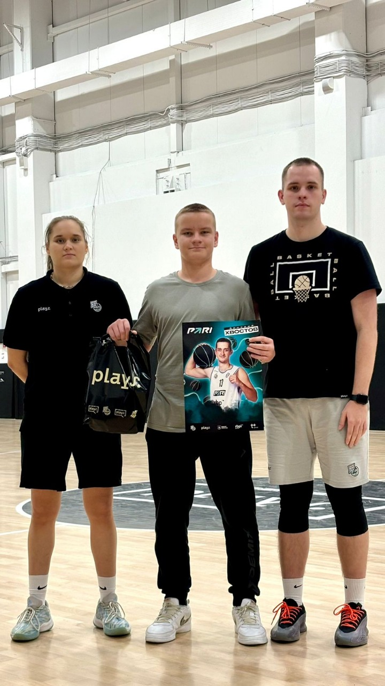
Викторина для обучающихся 5-7 классов на тему «Баскетбол»
5. Сколько очков дают в баскетболе за попадание
в корзину при броске со средней или близкой дистанции?
а) 2 очка
б) 3 очка
в) 4 очка
г) 5 очков
6. В какой стране баскетбол получил
наибольшее распространение?
а) в Японии
б) в России
в) в Бельгии
г) в США

Slide 10
Заключение
В ходе своей исследовательской работы я сделал вывод, что баскетбол — это не просто игра, а важная часть моей жизни. Он помогает мне быть сильным, целеустремлённым и уверенным в себе. Я считаю, что занятия баскетболом полезны для подростков и рекомендую всем заниматься спортом. Баскетбол научил меня работать в команде, уважать соперников и верить в свои силы. Я рад, что выбрал именно этот вид спорта, и надеюсь, что баскетбол будет сопровождать меня ещё много лет. Мой пример сможет заинтересовать других ребят и мотивировать их заниматься спортом. Заканчивая свою работу, хочу сказать, что баскетбол для меня — это не просто игра, а важная часть моей жизни, которая помогает мне развиваться и двигаться вперед. Надеюсь моя работа заинтересует кого-нибудь из учеников, и он увлечется баскетболом.
В подтверждение мне бы хотелось закончить словами неизвестного автора:
“- Ты спортсмен? - Нет, я баскетболист! - А баскетбол что, не спорт? – Нет, это жизнь!”

Slide 11
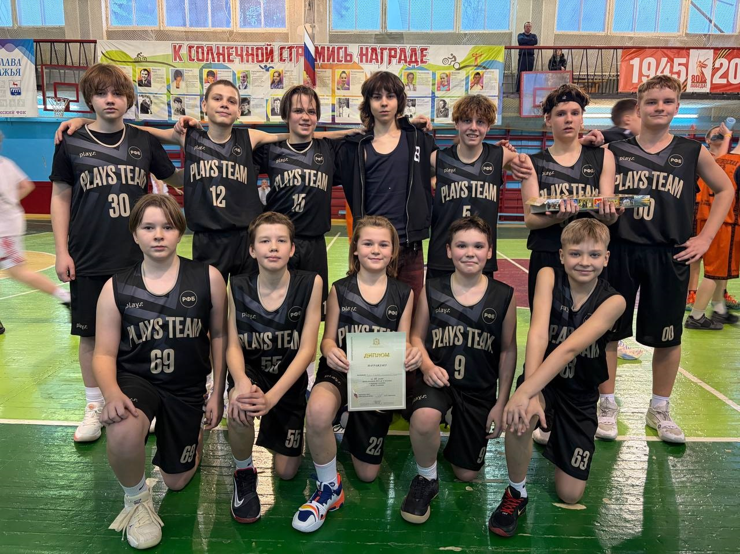
Я выбираю – баскетбол!

